Slide 1


標籤機Py工具 操作SOP

Slide 2
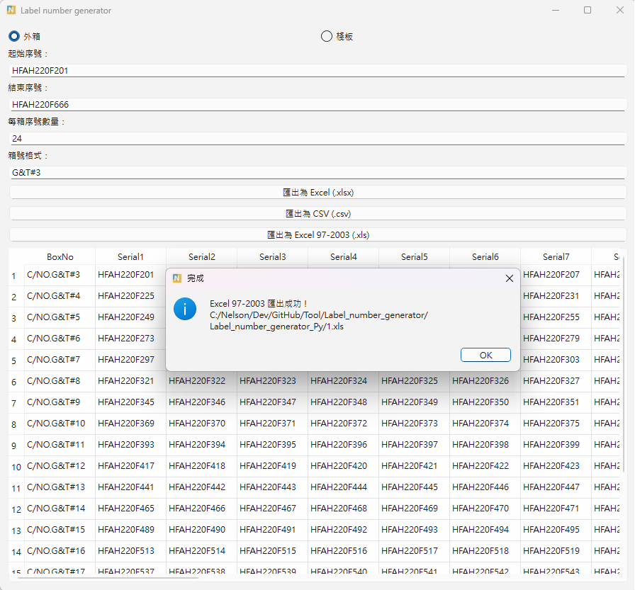
產生
1. 開啟Label_number_generator_Py。 2. 填入資料。 3. 匯出為你需求的檔案格式。

Slide 3
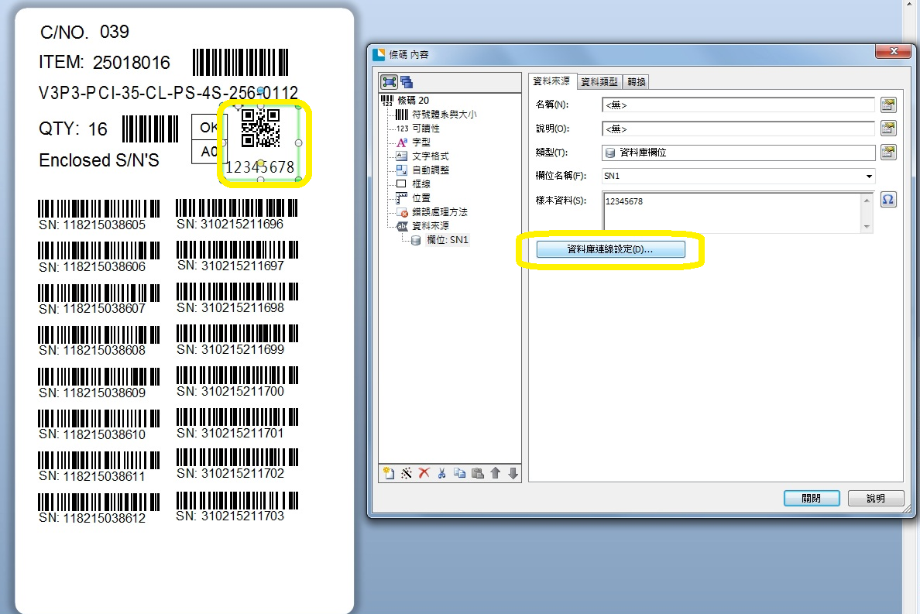
連線
1. 雙擊物件。 2. 點擊資料庫連線設定。

Slide 4
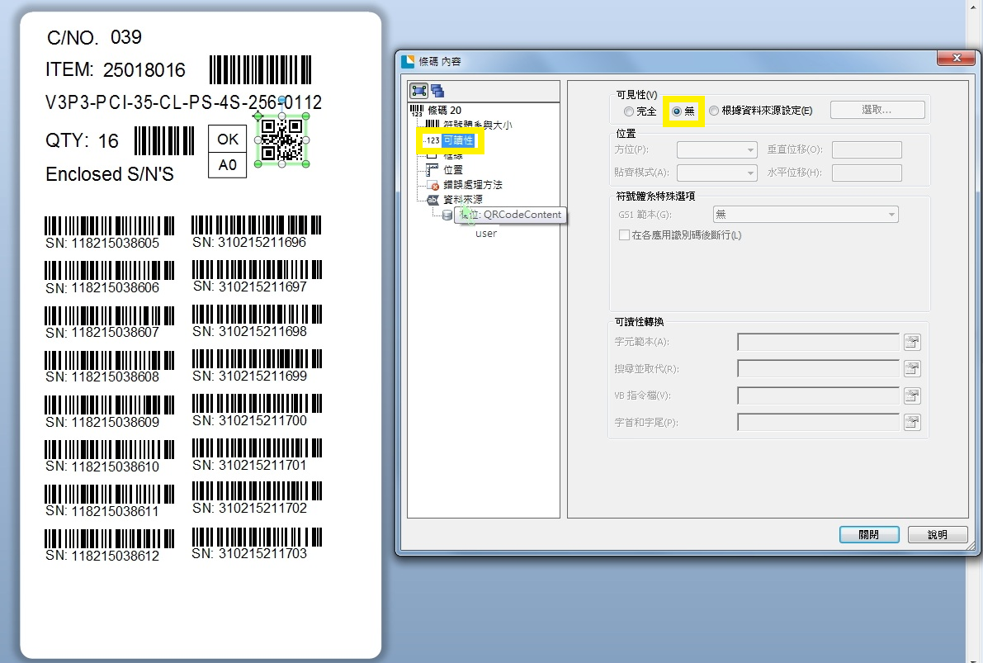
連線
1.確認可讀性(無)。

Slide 5
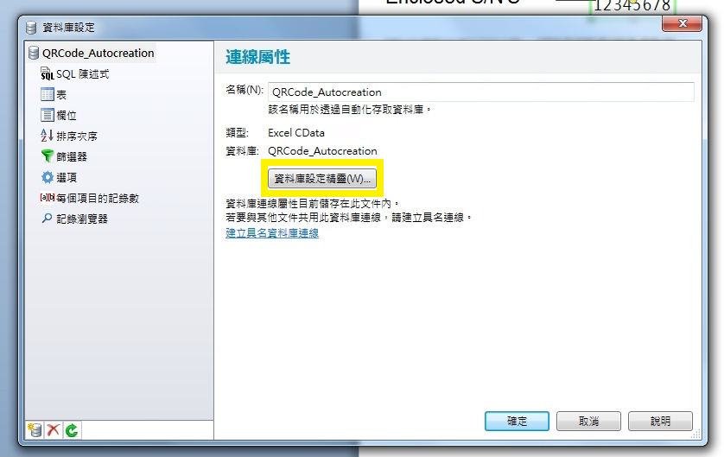
連線
1.點擊資料庫設定精靈。

Slide 6
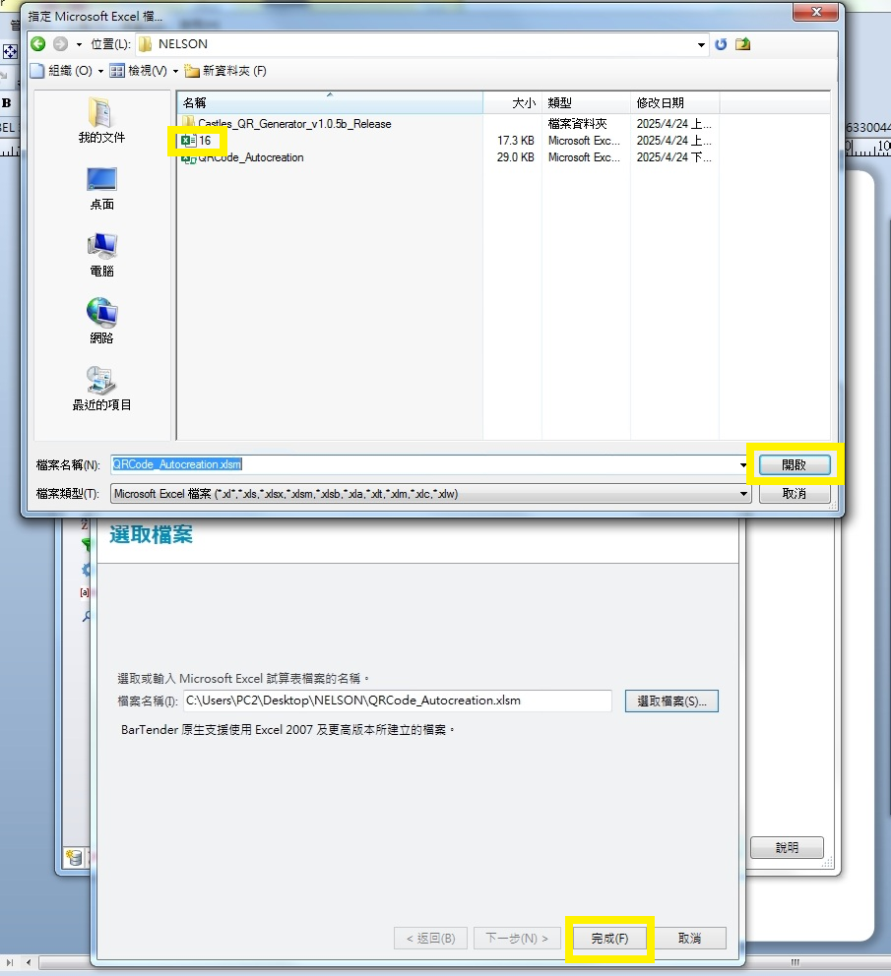
連線
1.指定先前產生的寫號內容檔案並開啟，最後點擊完成。

Slide 7
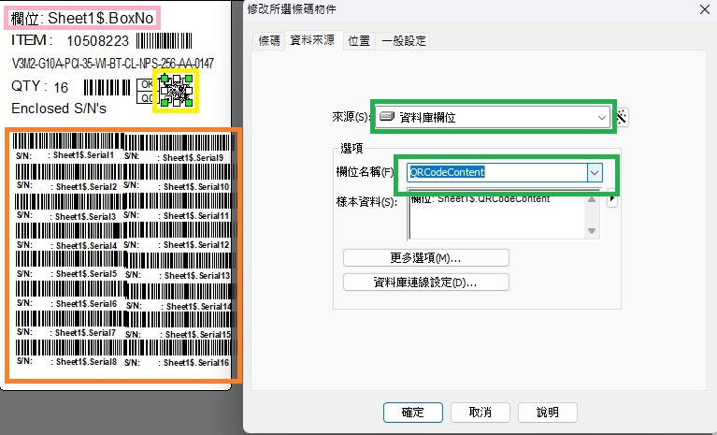
設定物件
1.雙擊各物件(黃、橘、粉)。 2.選擇來源皆為 資料庫欄位。 3.欄位名稱選擇對應名稱。 例:黃框=QRCODE = QRCODEContent、粉框=BoxNo.、橘框=Serial1、2、3..類推。

Slide 8
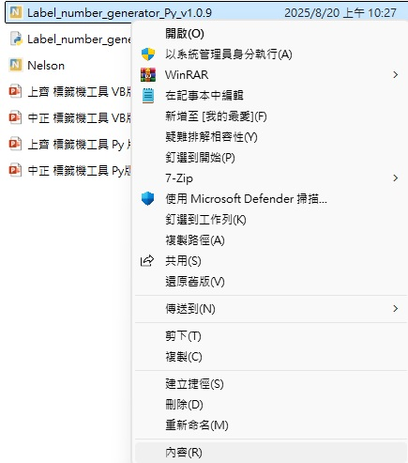
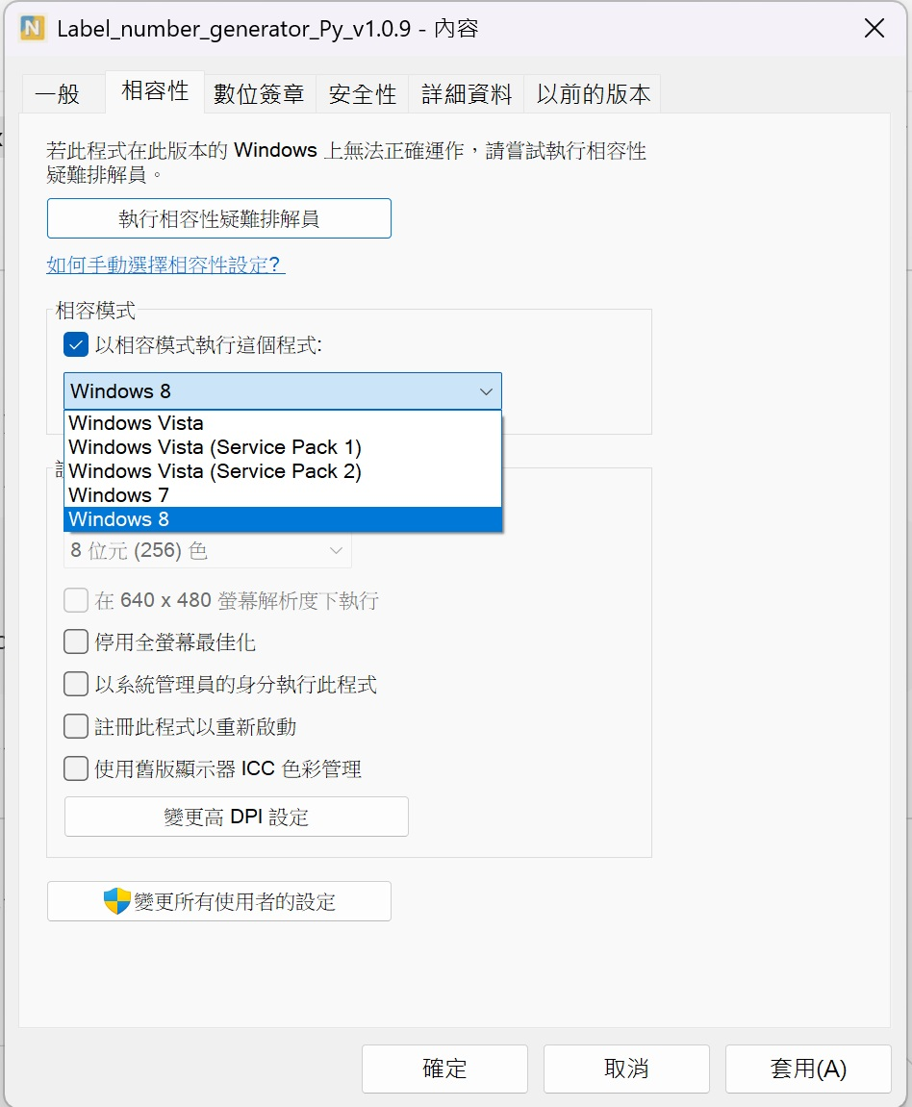
相容設定
1.如非使用WIN10、11，可自行設定再啟動。

Slide 9
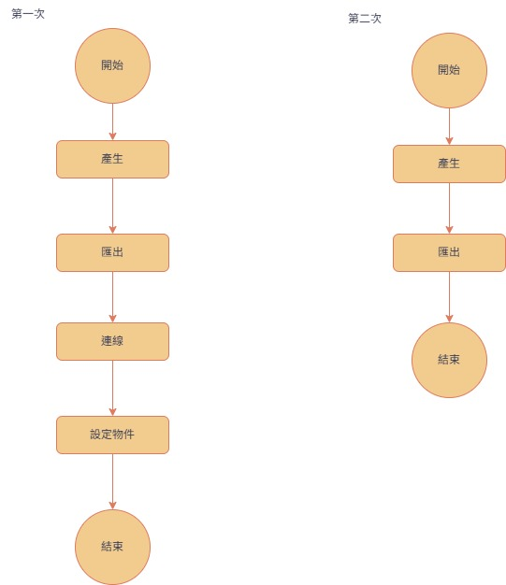
1. 第一次.btw整體操作參考左側。 2. 第二次以後使用只需操作產生器>匯出>覆蓋，即可印製。

